Slide 1
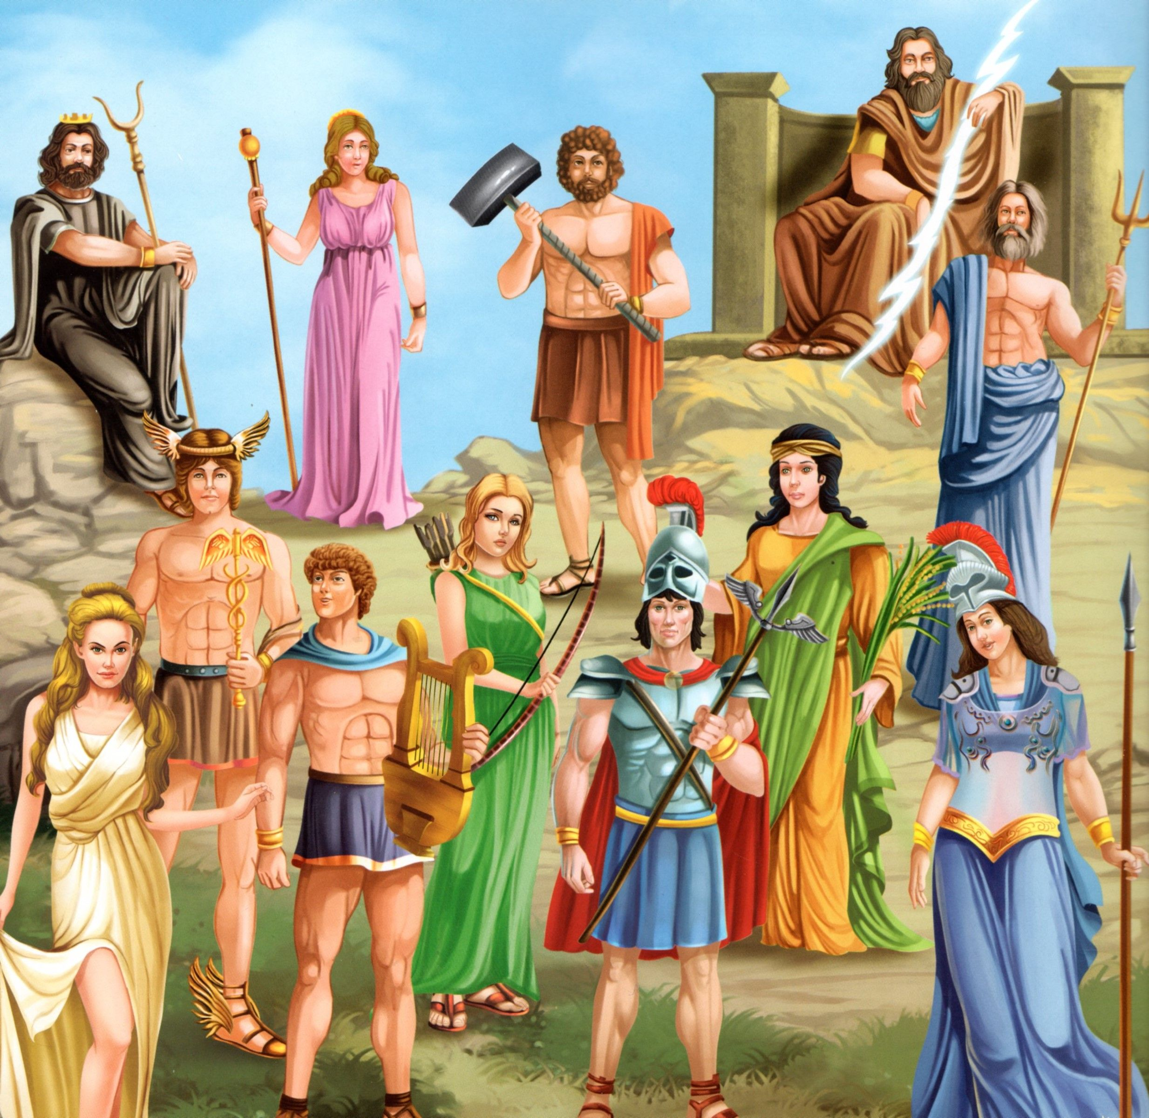
Οι θεοί και οι θεές του Ολύμπου

Slide 2
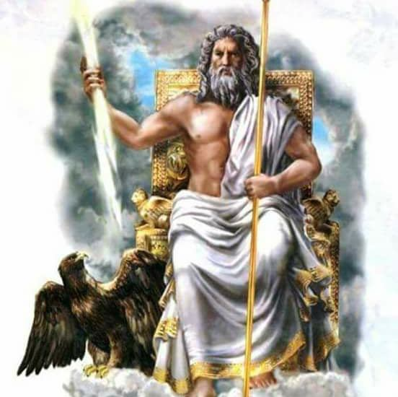
ΔΙΑΣ
Ο Δίας ή Ζευς ήταν αρχηγός των θεών και των ανθρώπων. Ήταν θεός του ουρανού, που µάζευε τα σύννεφα κι έστελνε τη βροχή στη γη. Κρατούσε αστροπελέκια και τα έριχνε, όταν ήταν θυµωµένος. Λεγόταν και Ξένιος Ζευς, γιατί προστάτευε τους ξένους.

Slide 3
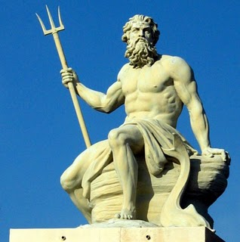
ΠΟΣΕΙΔΩΝΑΣ
Ο Ποσειδώνας ήταν ο θεός της θάλασσας. Είχε ένα λαµπρό παλάτι στο βυθό και ζούσε εκεί µε τη γυναίκα του, την Αµφιτρίτη. Όταν θύµωνε, χτυπούσε µε τη φοβερή του τρίαινα τη θάλασσα και σήκωνε κύµατα θεόρατα.

Slide 4
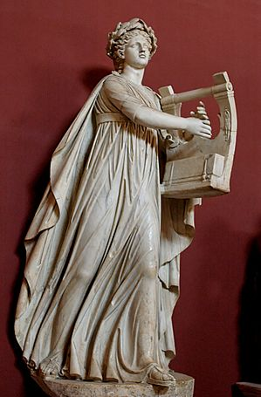
ΑΠΟΛΛΩΝΑΣ
Ο Απόλλωνας ήταν θεός της µουσικής, της µαντικής και του φωτός. Γεννήθηκε µαζί µε την αδερφή του την Άρτεµη στη ∆ήλο κάτω από ένα φοίνικα. Εκεί είχε καταφύγει η µητέρα τους, η Λητώ, κυνηγηµένη από τη ζηλιάρα Ήρα.

Slide 5
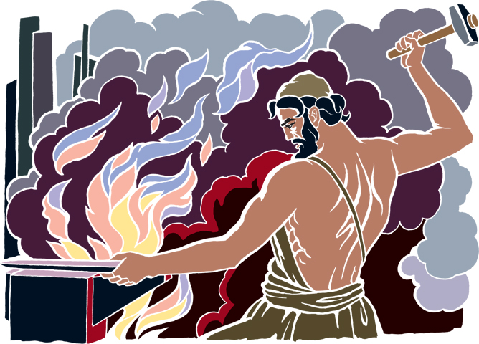
ΗΦΑΙΣΤΟΣ
Ο Ήφαιστος ήταν θεός της φωτιάς και των µετάλλων. Σε µια σπηλιά στον Όλυµπο είχε το εργαστήρι του, όπου έλιωνε τα µέταλλα κι έφτιαχνε πράγµατα περίτεχνα. Ήταν κουτσός, γιατί κάποτε ο ∆ίας θύµωσε και τον πέταξε απ’ την κορφή του Ολύµπου στη Λήµνο κι έτσι χτύπησε το πόδι του.

Slide 6
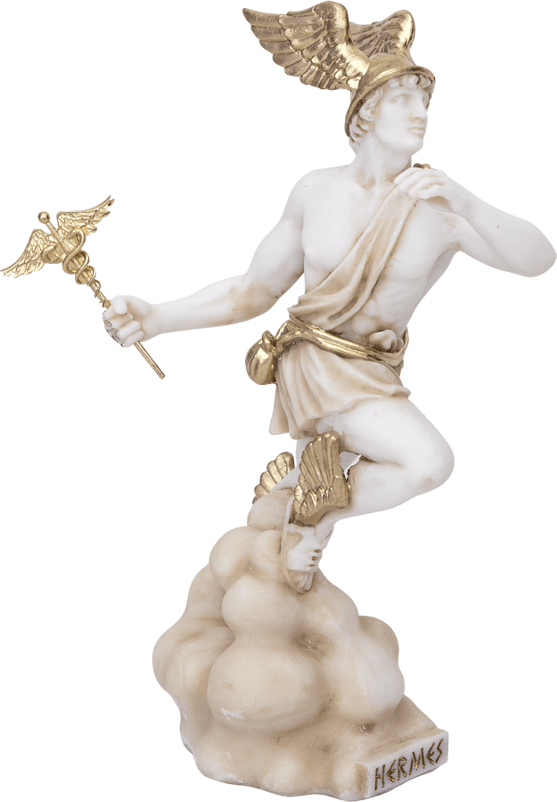
ΕΡΜΗΣ
Ο Ερµής ήταν ο ταχυδρόµος των θεών. Φορούσε φτερωτά σανδάλια, που τον έφερναν πάνω από στεριές και θάλασσες, για να µεταφέρει τις παραγγελίες του ∆ία. Ήταν και θεός του εµπορίου. Αυτός συνόδευε και τις ψυχές των νεκρών στον κάτω κόσµο.

Slide 7
ΑΡΗΣ
Ο Άρης ήταν θεός του πολέµου και του µίσους. Φορούσε πάντα πανοπλία, κρατούσε όπλα και του άρεσε να σκορπά τον τρόµο στους ανθρώπους.

Slide 8
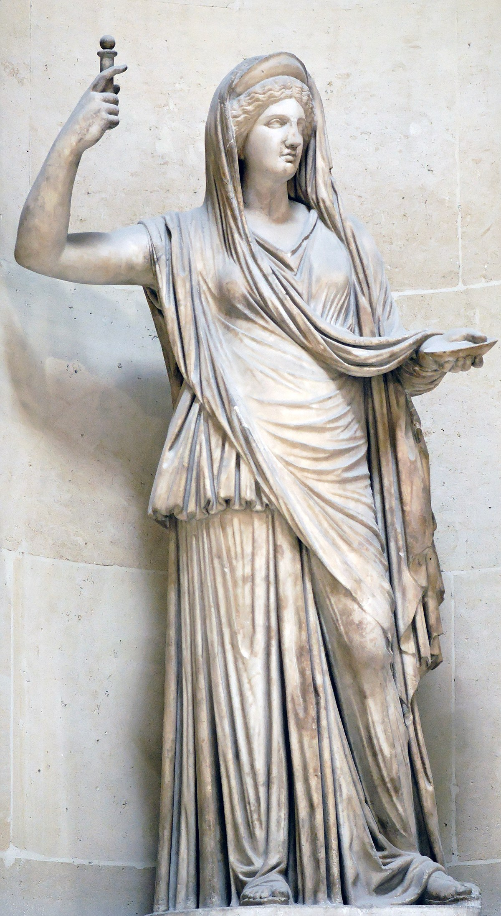
ΗΡΑ
Στον Όλυµπο κατοικούσαν και οι θεές. Πρώτη ήταν η Ήρα, η γυναίκα του Δία, βασίλισσα του κόσµου. Προστάτευε το γάµο και την οικογένεια κι ήταν πολύ ζηλιάρα.

Slide 9
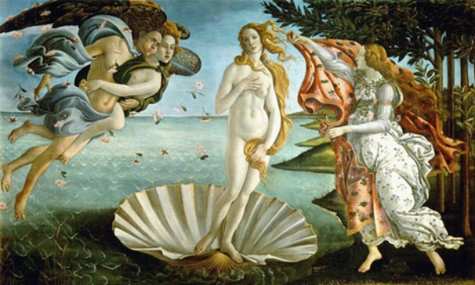
ΑΦΡΟΔΙΤΗ
Η Αφροδίτη ήταν θεά της οµορφιάς. Γεννήθηκε απ’ τον αφρό της θάλασσας. Ήταν µητέρα τού φτερωτού θεού Έρωτα, που µε τα βέλη του σηµάδευε τις καρδιές των ανθρώπων.

Slide 10
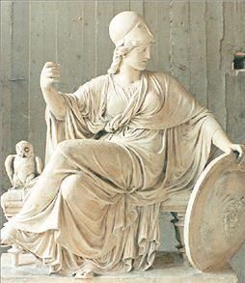
ΑΘΗΝΑ
Η Αθηνά,η κόρη του Δία, ήταν θεά της σοφίας και των τεχνών. Πριν ακόµη γεννηθεί η Αθηνά, ο ∆ίας κατάπιε τη µητέρα της, τη σοφή Μήτιδα, γιατί έµαθε πως αυτή, µετά την Αθηνά, θα γεννούσε έναν θεό που θα του έπαιρνε το θρόνο. Όταν λοιπόν ήρθε η ώρα να γεννηθεί η Αθηνά, ο Δίας διέταξε τον Ήφαιστο να του ανοίξει µ’ ένα τσεκούρι το κεφάλι. Αµέσως βγήκε απ’ το κεφάλι του πάνοπλη η Αθηνά.
Η πόλη της Αθήνας πήρε το όνομά της από τη θεά Αθηνά. Πατώντας στον πιο κάτω συνδεσμο μπορείς να μάθεις τι ακριβως συνέβηκε.
https://www.youtube.com/watch?v=8d-Tl1R0D-w

Slide 11
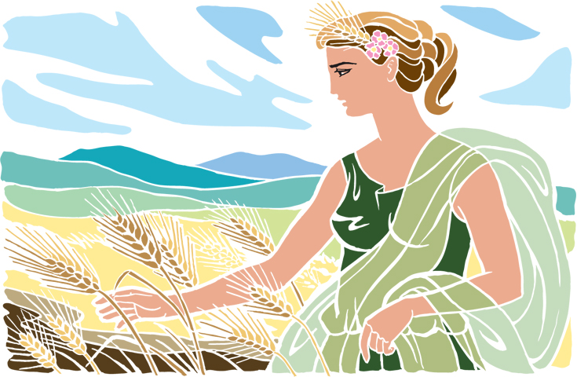
ΔΗΜΗΤΡΑ
Η Δήµητρα ήταν η θεά της γεωργίας. Αυτή έµαθε τους ανθρώπους να καλλιεργούν τη γη και να σπέρνουν το σιτάρι. Προστάτευε τα δέντρα κι όλα τα φυτά κι άλλαζε τις εποχές του χρόνου. Κόρη της ήταν η Περσεφόνη.
Στον πιο κάτω σύνδεσμο μπορείτε να παρακολουθήσετε ένα βίντεο για το μύθο της Περσεφόνης.
https://www.youtube.com/watch?v=rptxvqaJOO4

Slide 12
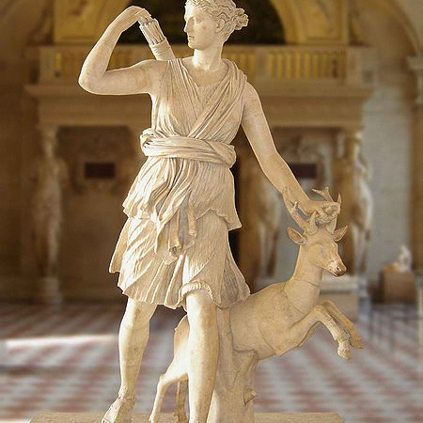
ΑΡΤΕΜΙΣ
Η Άρτεµη ήταν θεά του κυνηγιού κι αδερφή του Απόλλωνα. Όλη τη µέρα τριγύριζε στα δάση µε το τόξο και τα βέλη της. Προστάτευε τα δάση κι όλα τα άγρια ζώα.

Slide 13
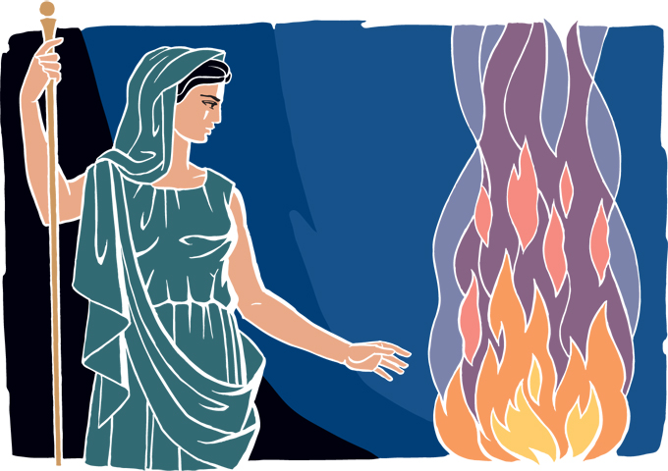
ΕΣΤΙΑ
Η Εστία ήταν η θεά του σπιτιού. Προστάτευε τα νοικοκυριά, γι’ αυτό σ’ όλα τα σπίτια υπήρχε ένας µικρός βωµός δικός της, η εστία.

Slide 14
Ο θεός του πολέμου ήταν ο
Άρης
Απόλλωνας

Slide 17
Ο θεός της μουσικής ήταν ο
Ερμής
Απόλλωνας

Slide 20
Η θεά της ομορφιάς ήταν η
Άρτεμις
Αφροδίτη

Slide 23
Η θεά της σοφίας ήταν η
Άρτεμις
Αθηνά

Slide 26
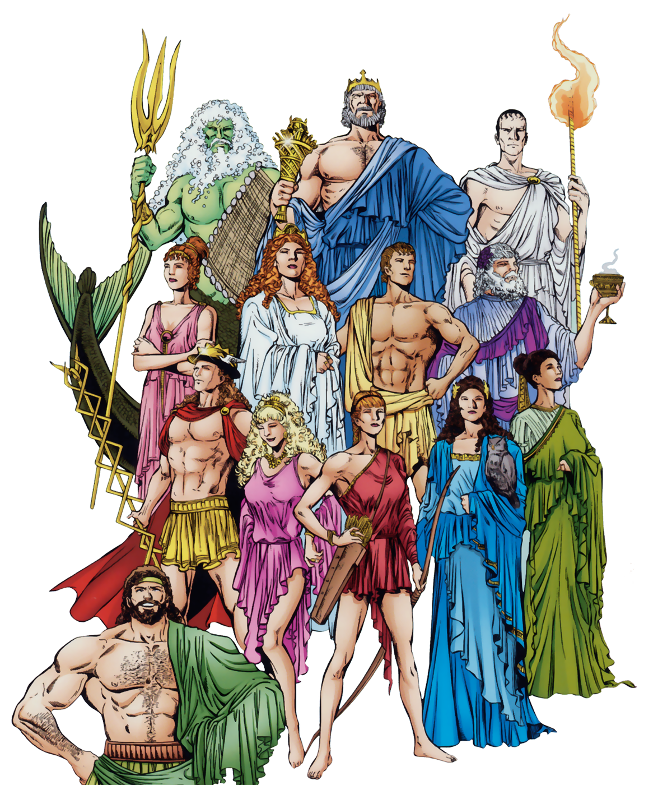
Στον πιο κάτω σύνδεσμο μπορείτε να παρακολουθήσετε ένα βίντεο για τους 12 θεούς του Ολύμπου.
https://www.youtube.com/watch?v=NILIv9pCDkU

Slide 27
Πηγές
Βιβλίο: Από τη μυθολογία στην Ιστορία http://ebooks.edu.gr/modules/ebook/show.php/DSDIM-C103/88/697,2630/

